Slide 1
2팀
종합설계프로젝트2
ITEC402002

Slide 2

INDEX
1
2
3
4
5
프로젝트 개요
시스템 설계 내용
진행 사항
이슈사항 및 해결방법
향후 일정 및
회의사진

Slide 3
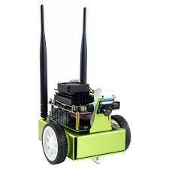
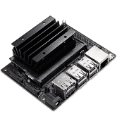
프로젝트 명
프로젝트 개요
자율주행 AI 자동차 개발
딥러닝 처리

Slide 4

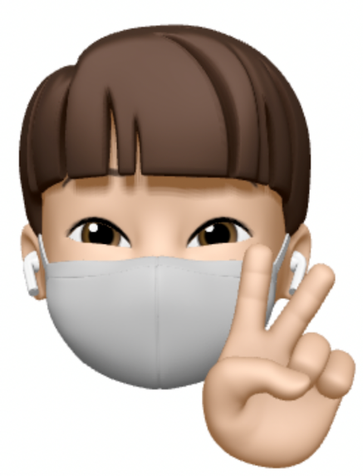
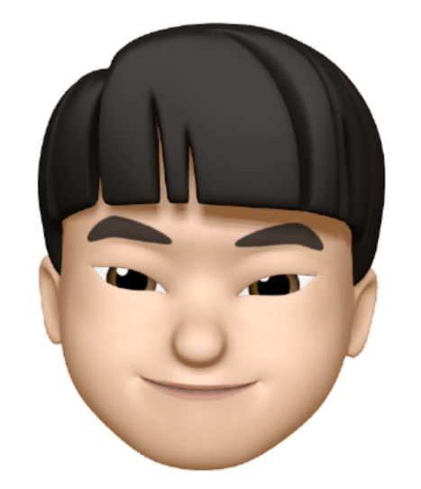

팀원 소개
프로젝트 개요
안상준(팀장)
Back-end
김기현
Back-end
배재현
Deep learning
이상민
Full-stack

Slide 5
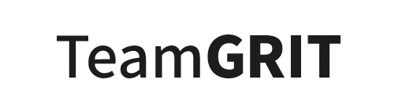

회사 소개
프로젝트 개요
안병준
멘토

Slide 6
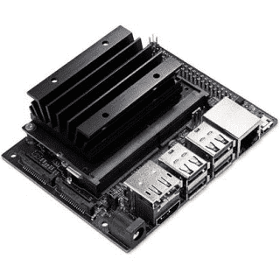
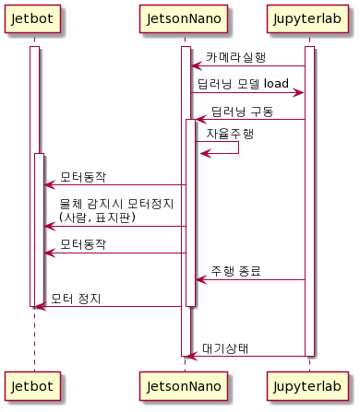
시스템 설계 내용
- Jetson Nano Part
Notes:
Pytorch 1.3.0을 사용하며 ,
Resnet 18을 변형한 구조

Slide 7
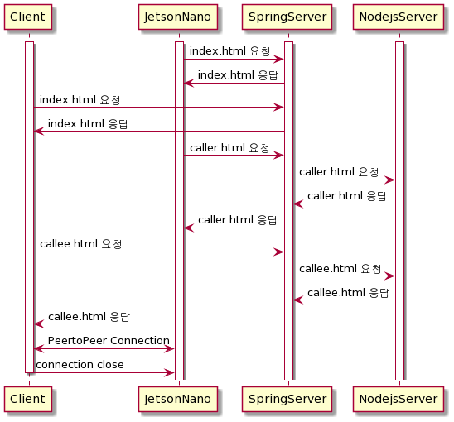
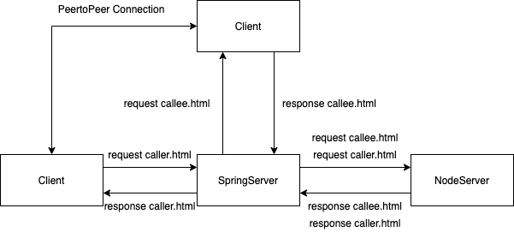
시스템 설계 내용
- WebRTC
Notes:
저희는 jetsonNano로부터 촬영하고 있는 영상을 실시간으로 user에게 보내기 위해서 WebRTC API를 사용하고 있습니다.
보통의 server-client 개념으로 video 영상을 전송하면 주고받는데 delay가 발생하나, WebRTC는 이를 실시간으로 처리하기 위해서는 P2P연결을 통해 peer들간에 서로 영상을 주고받도록 합니다.
이렇게 P2P 연결을 하기 위해서는 연결하고자하는 Client간들의 정보가 필요하고 이러한 정보를 알려주는 Signaling Server를 NodeServer에서 동작합니다. (WebRTC API가 javascript 기반이라서)
여기서, SpringServer는 client 요청을 받아서 제공해주는 Server로 동작합니다.
그래서 이 그림을 살펴보시면, SpringServer에게 JetsonNano는 caller.html을, user는 callee.html을 요청합니다.
그러면 SpringServer에서는 각각 요청받은 html을 NodeServer에 요청을하고 정보를 교환해준 뒤, 받은 응답을 다시 JetsonNano와 user에게 나눠줍니다.
이를 통해서 JetsonNano와 user간 P2P 연결이 형성되면서, 초저지연 실시간 video streaming을 할 수 있게 됩니다.

Slide 8
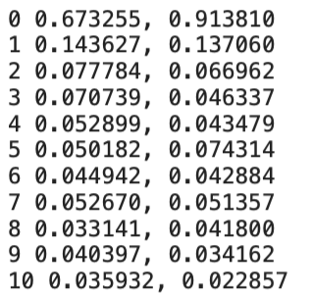
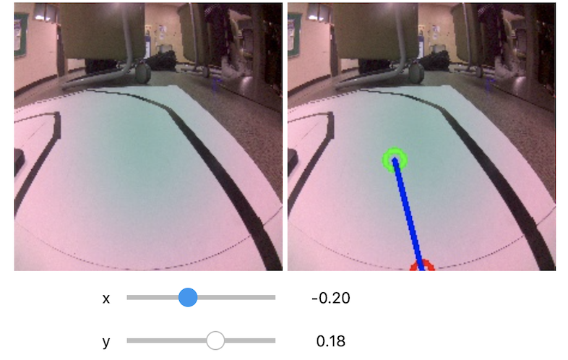
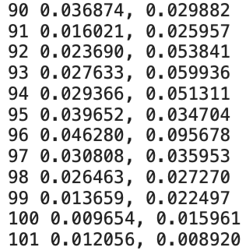
진행 사항
- 딥러닝 관련
…
Notes:
현재 딥러닝 모델 훈련이 완료되었으며
테스트중에 파이토치관련 이슈가 발생하였습니다.

Slide 9
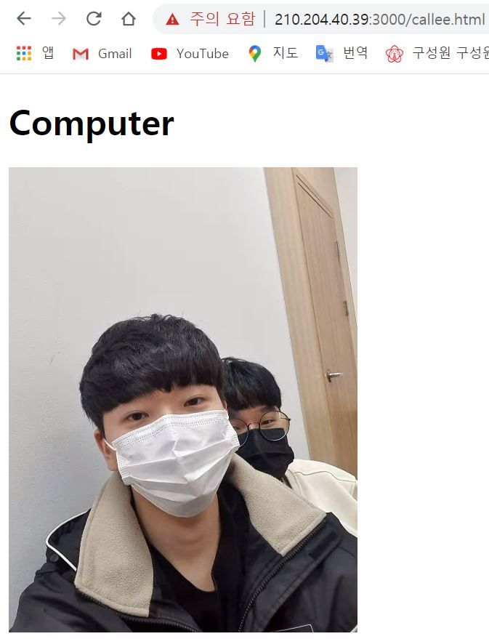
진행 사항
- WebRTC
현제 PC와 모바일상에서 잘 작동하는 것을 확인했다
메인 페이지 Spring으로 구축, Webrtc관련 부분은 nodejs로 구축

Slide 10
진행 사항
Task Name |  | 3월 |  |  |  | 4월 |  |  |  | 5월 |  |  |  | 6월
 |  | 1주 | 2주 | 3주 | 4주 | 1주 | 2주 | 3주 | 4주 | 1주 | 2주 | 3주 | 4주 | 1주 | 2주 | 3주 | 4주
1. 자료조사 | 요구사항 분석 및 개 발환경 구축
2. 설계
 | 모델 설계
3. 개발 | 자율주행 훈련
 | webRTC결합
4. 논문 준비 | 논문 준비
5. 최종 | 오류수정
 | 문서작성
 | 완료

Slide 11
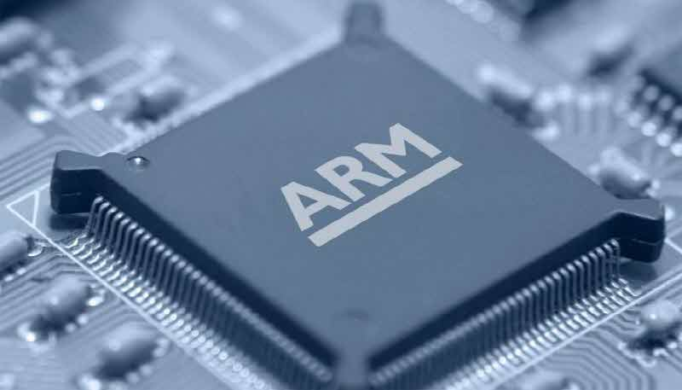
이슈사항 및 해결방법
- 하드웨어 이슈
Notes:
Jetson nano의 CPU가 ARM제품이라서
AArch64를 지원해주는 프로그램이 많지않아서 호환성에서
문제를 많이 겪었다

Slide 12
이슈사항 및 해결방법
- 하드웨어 이슈
Notes:
JetSon Nano의 보드이슈(충전기를 안먹고 전지로 충전됨)

Slide 13
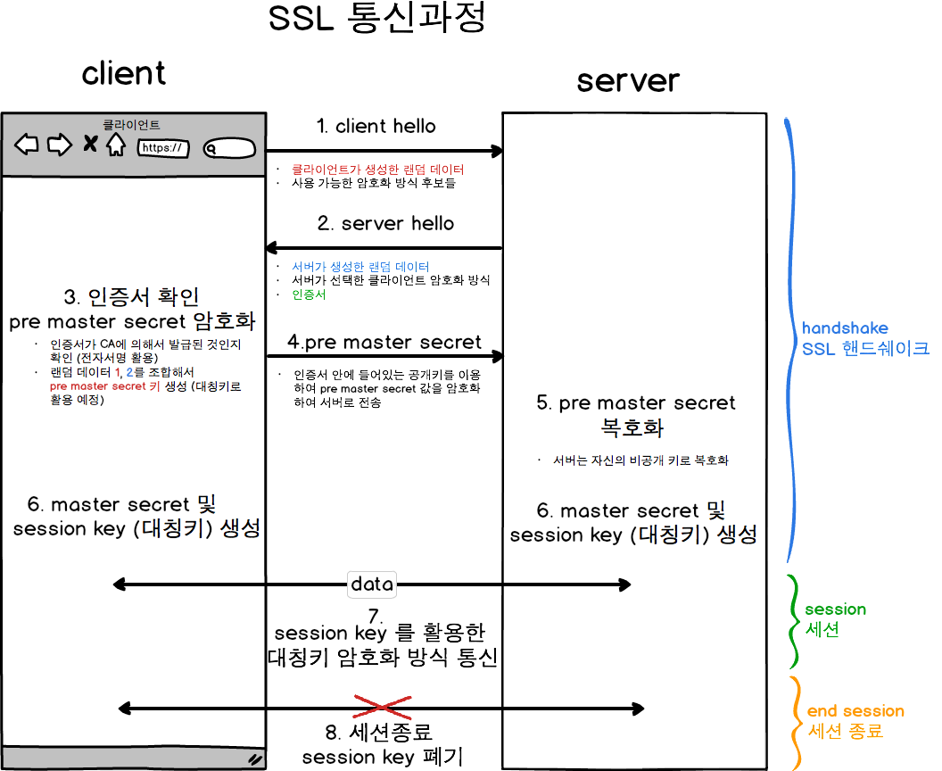
이슈사항 및 해결방법
- WebRTC

Slide 14
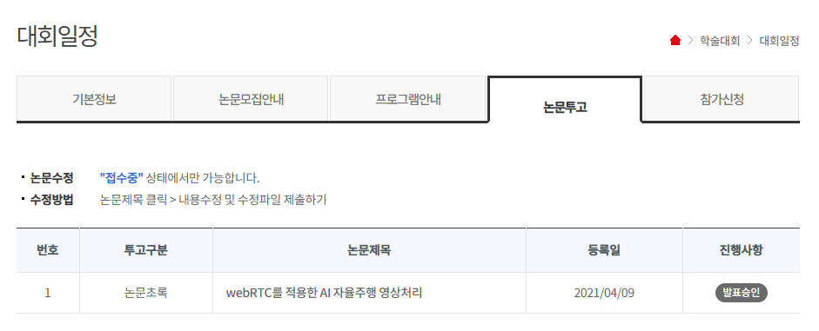
향후 일정
Notes:
차후 저희는 논문 제출이 5월 9일까지 이기에 논문 작성에 중점을 둘것이며 , 앞에서 말씀드렸던 이슈사항들을 해결할 예정입니다.

Slide 15
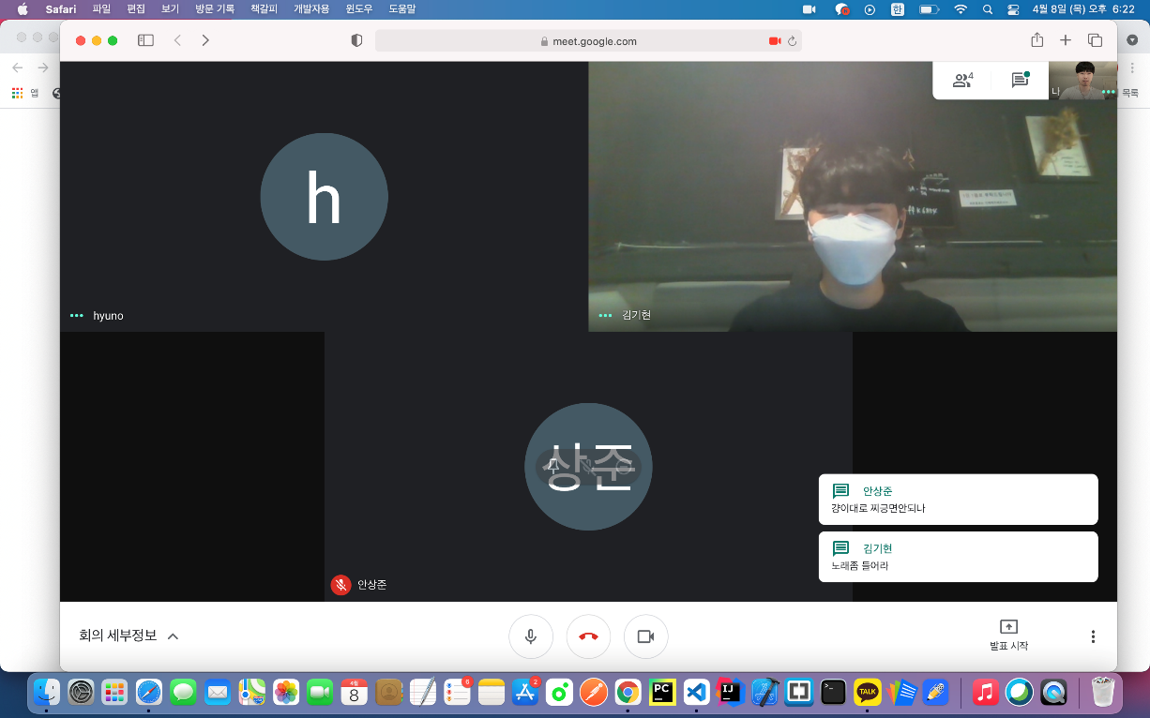
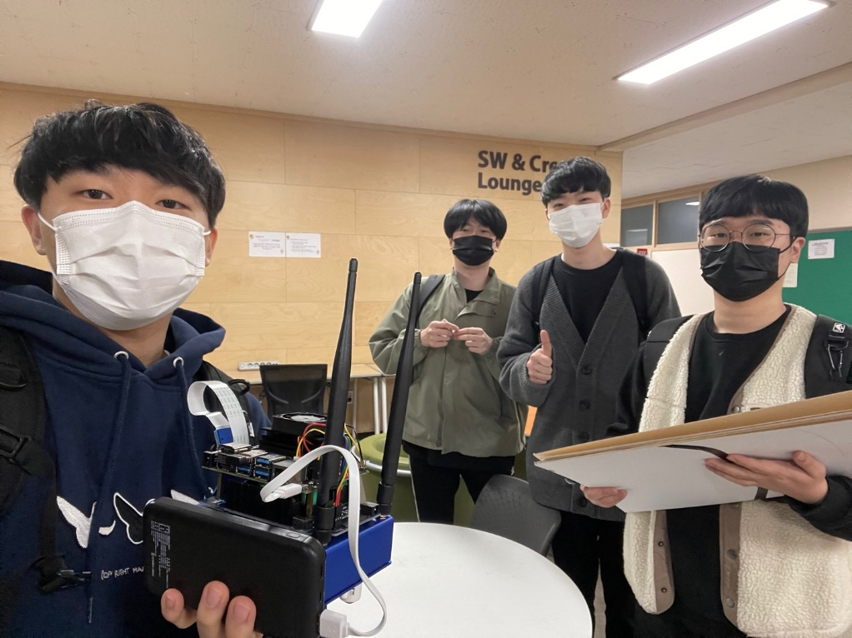
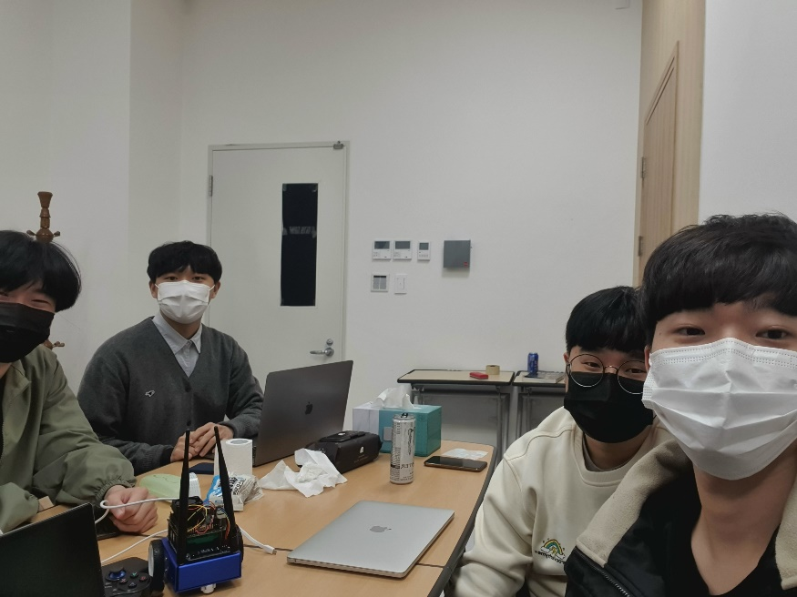
회의 사진

Slide 16
감사합니다.

